Slide 1
Structure & Union
030523300- Computer Programming
Asst. Prof. Dr. Choopan Rattanapoka

Slide 2
สตรัคเจอร์ (1)
ถ้ามีข้อมูลอยู่จำนวนหนึ่งซึ่งเป็นข้อมูลต่างชนิดกันแต่มีความเกี่ยวข้องกัน เช่น ข้อมูลของนักศึกษาซึ่งอาจจะประกอบไปด้วย ชื่อ, นามสกุล, อายุ, เพศ
การเก็บข้อมูลของนักศึกษาจะต้องสร้างตัวแปรขึ้นมา 4 ตัวต่อนักศึกษาหนึ่งคน
ถ้านักศึกษามีจำนวนมากก็จำเป็นต้องสร้างตัวแปรมากขึ้นตามไปด้วยซึ่งอาจจะเกิดความสับสนในการเรียกใช้งานตัวแปรเหล่านั้น
การนำโครงสร้างข้อมูลหรือสตรัคเจอร์มาใช้จะช่วยให้การทำงานในลักษณะนี้ง่ายขึ้น

Slide 3
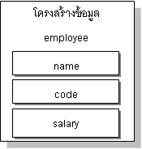
สตรัคเจอร์ (2)
สตรัคเจอร์ หรือโครงสร้างข้อมูล (Structure) เป็นการกำหนดชนิดของตัวแปรขึ้นมาใหม่
โดยนำตัวแปรชนิดพื้นฐานในภาษาซี อย่างเช่น int, char, และ float มาประกอบกันเป็นโครงสร้างของตัวแปรชนิดใหม่
การสร้างตัวแปรสตรัคเจอร์ในภาษาซี สามารถทำได้ 3 วิธี
char name[24];
int code;
float salary;

Slide 4
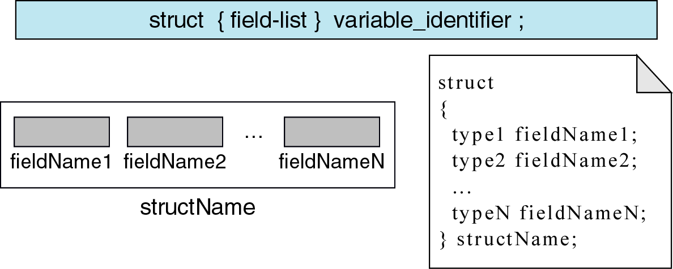
การสร้างตัวแปรสตรัคเจอร์ วิธีที่ 1
struct { char name[24]; int code; float salary; } no1, no2;
เป็นการประกาศตัวแปรประเภทโครงสร้างชื่อ
no1 และ no2 โดยแต่ละตัวจะประกอบไปด้วย
ตัวแปรย่อยคือ name, code, salaryเหมือนกัน

Slide 5
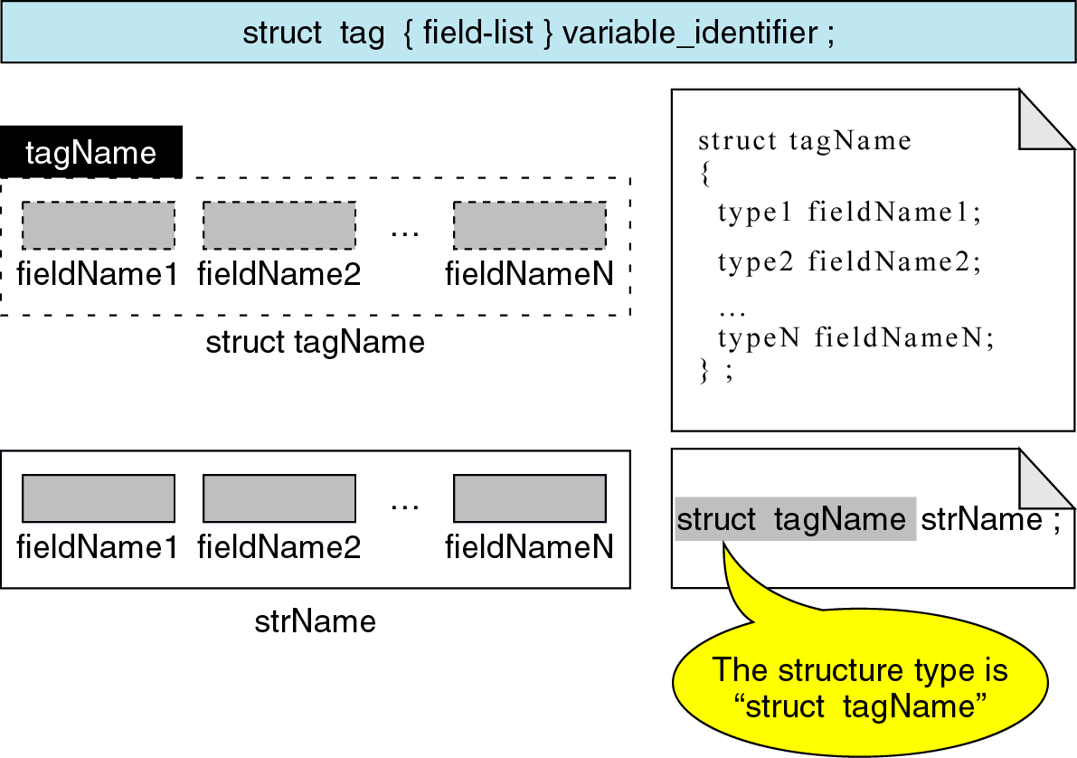
การสร้างตัวแปรสตรัคเจอร์ วิธีที่ 2
struct employee { char name[24]; int code; float salary; } ; struct employee no1, no2;

Slide 6
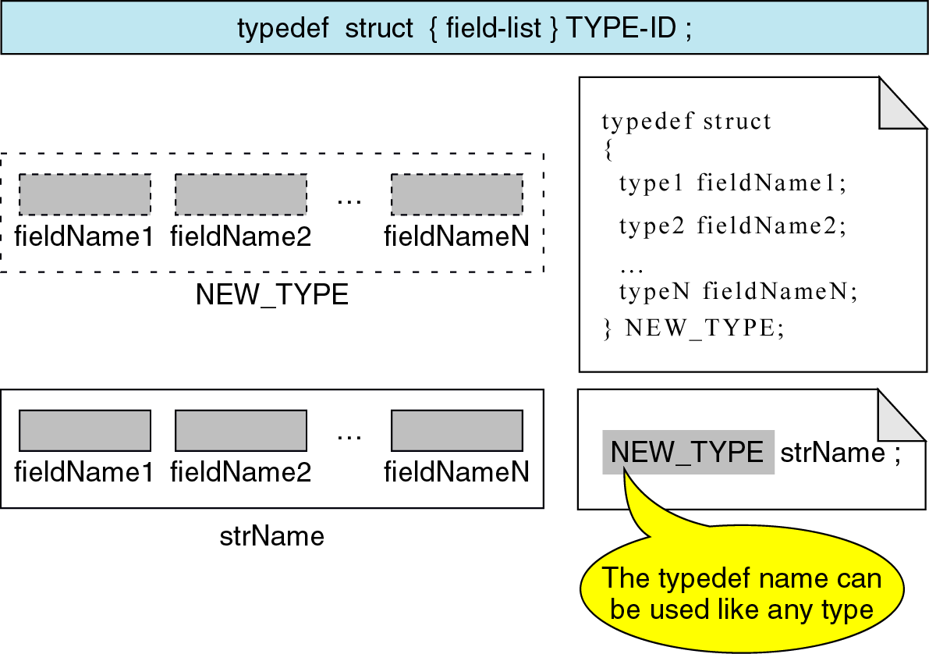
การสร้างตัวแปรสตรัคเจอร์ วิธีที่ 3
typedef struct { char name[24]; int code; float salary; } employee; employee no1, no2;

Slide 7
สรุปการประกาศตัวแปรสตรัคเจอร์
วิธีที่ 1 | วิธีที่ 2 | วิธีที่ 3
struct { char name[24]; int code; float salary; } no1, no2; | struct employee { char name[24]; int code; float salary; } ; struct employee no1, no2; | typedef struct { char name[24]; int code; float salary; } employee; employee no1, no2;
ทั้ง 3 วิธีเป็นการสร้างตัวแปรสตรัคเจอร์ที่สามารถเก็บค่าตัวแปรภายใน 3 ตัวคือ
char name[24];
int code;
float salary;

Slide 8
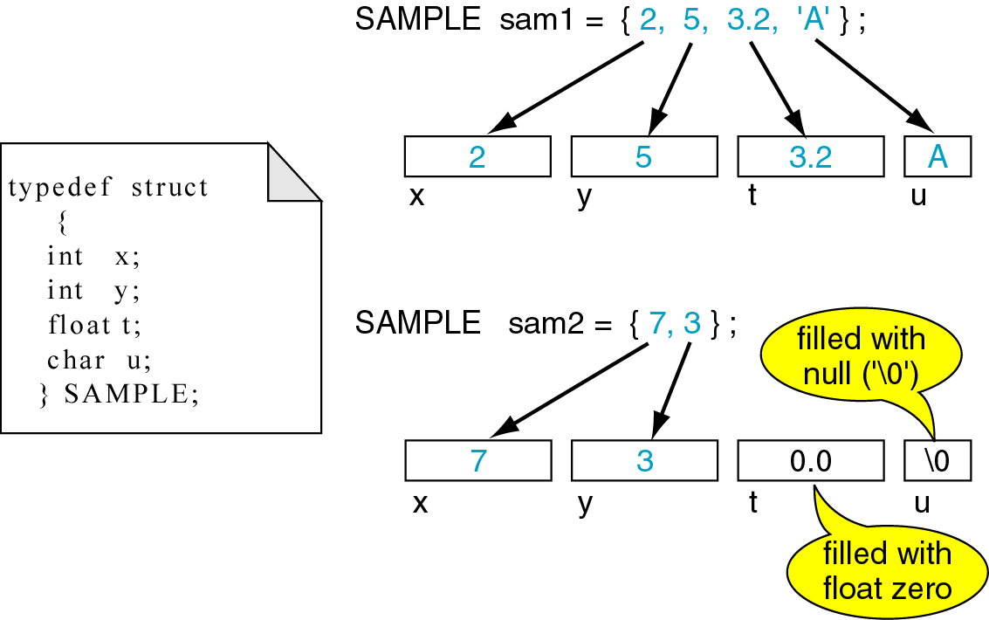
การกำหนดค่าเริ่มต้นให้กับตัวแปรสตรัคเจอร์

Slide 9
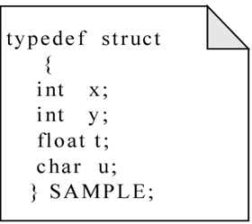
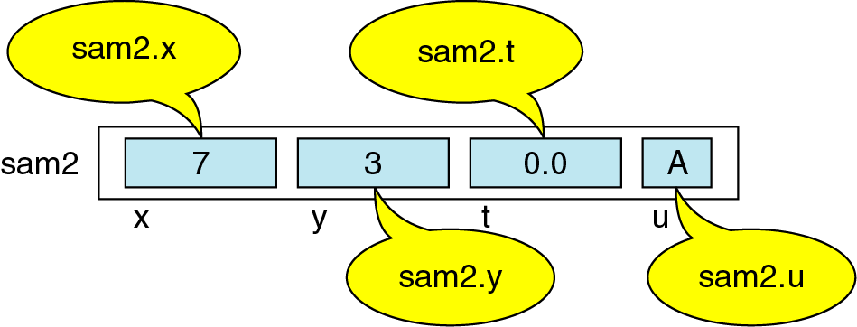
การเข้าถึงข้อมูลของตัวแปรสตรัคเจอร์

Slide 10
ตัวอย่างการอ้างอิงข้อมูลในตัวแปรสตรัคเจอร์
#include<stdio.h>
int main(int argc, char **argv)‏ {
struct product {
int code;
char productName[64];
float price;
} computer;
computer.code = 1000;
strcpy(computer.productName, “Core 2 duo”);
computer.price = 18000.00;
}

Slide 11
แบบฝึกหัด 1
#include<stdio.h>
int main(int argc, char **argv)‏ {
typedef struct {
int code;
char name[64];
float salary;
} Employee;
Employee emp;
printf(“Enter code : “ ); scanf(“%d”, &(emp.code));
printf(“Enter name : “); gets(emp.name);
printf(“Enter salary : “); scanf(“%f”, &(emp.salary));
printf(“%d\t%s\t%f\n”, emp.code, emp.name, emp.salary);
}
เมื่อป้อนค่า ตามลำดับ
1000
Somchai
10720

Slide 12
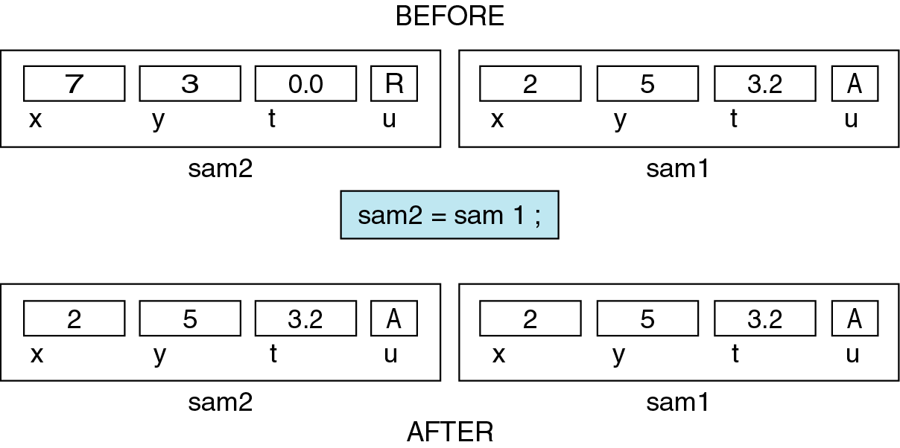
การ copy ค่าระหว่างตัวแปรสตรัคเจอร์

Slide 13
อาร์เรย์ของตัวแปรโครงสร้าง
ในกรณีที่ต้องการใช้ตัวแปรชนิดโครงสร้างแบบเดียวกันหลายๆตัว เราสามารถสร้างตัวแปรอาร์เรย์ชนิดโครงสร้างขึ้นมาได้ เช่นเดียวกันกับการสร้างตัวแปรอาร์เรย์กับชนิดข้อมูลพื้นฐานอื่นๆ
struct employee { char name[24]; int code; float salary; } ; struct employee emp[100];

Slide 14
ตัวอย่างการใช้งาน
emp
#include<stdio.h>
int main(int argc, char **argv)‏ {
int i;
typedef struct {
int code;
char name[64];
} Employee;
Employee emp[3];
for(i = 0; i < 3; i++) {
printf(“Enter code : “ );
scanf(“%d”, &(emp[i].code));
printf(“Enter name : “);
gets(emp[i].name);
}
for(i = 0; i < 3; i++)
printf(“%d:%d:\t%s\n”, i, emp[i].code, emp[i].name);
}
code
name
code
name
code
name
1
3
2
?
?
?
AB
ECT
EE
?
?
?
emp[0]
emp[1]
emp[2]
ผลการรัน :
Enter code :
1
Enter name :
AB
Enter code :
3
Enter name :
ECT
Enter code :
2
Enter name :
EE
0:1: AB
1:3: ECT
2:2: EE

Slide 15
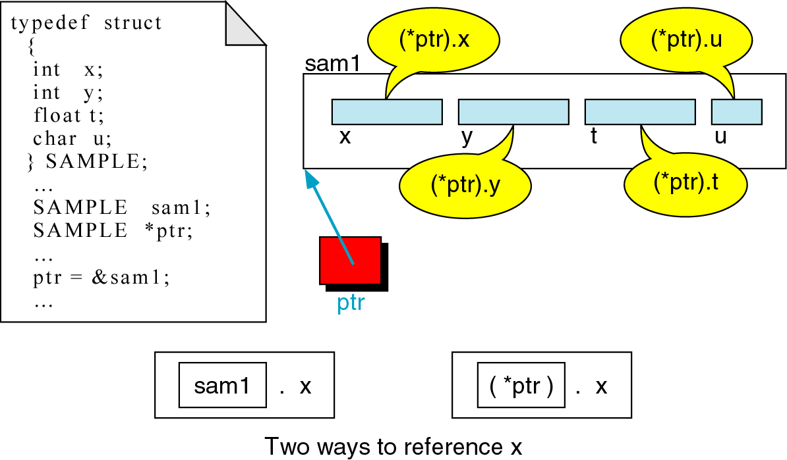
พอยน์เตอร์ของตัวแปรโครงสร้าง
เราสามารถที่จะสร้างตัวแปรพอยน์เตอร์ของตัวแปรโครงสร้างได้ ซึ่งการ ใช้งานส่วนใหญ่จะเป็นการผ่านค่าตัวแปรเข้าไปในฟังก์ชัน

Slide 16
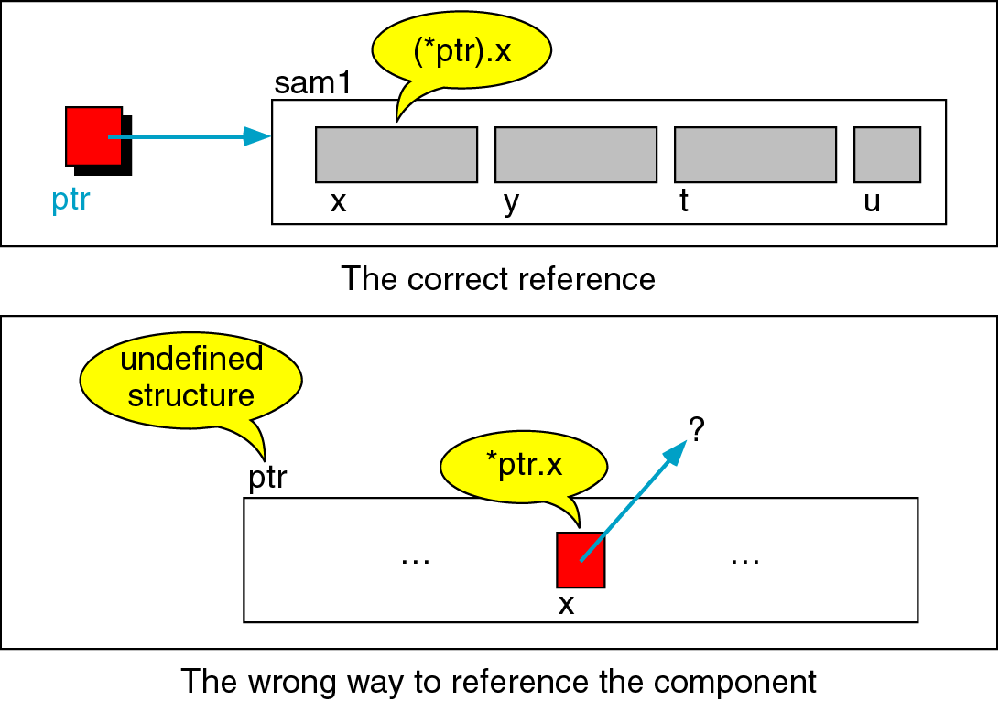
การอ้างค่าผ่านตัวแปรพอยน์เตอร์ (1)

Slide 17
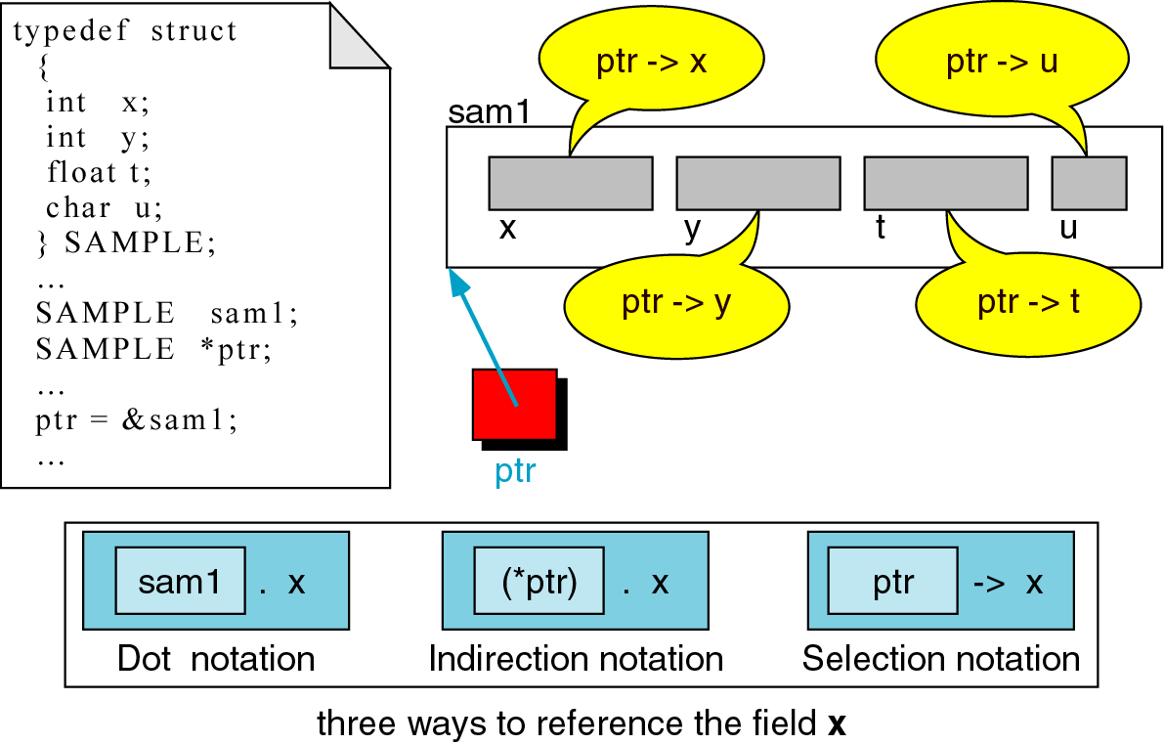
การอ้างค่าผ่านตัวแปรพอยน์เตอร์ (2)

Slide 18
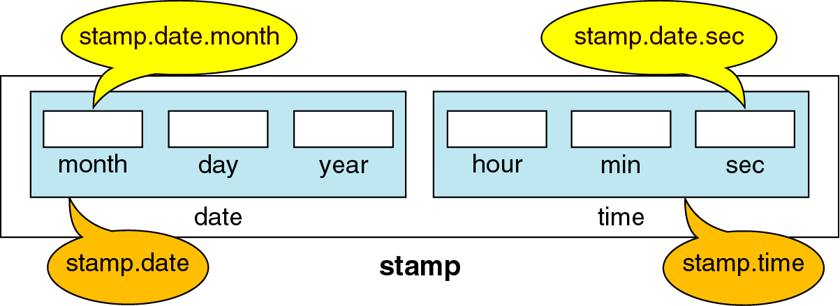
ตัวแปรโครงสร้างในตัวแปรโครงสร้าง
โครงสร้างข้อมูล DATE | โครงสร้างข้อมูล TIME | โครงสร้างข้อมูล STAMP
typedef struct { int month; int day; int year; } DATE; | typedef struct { int hour; int min; int sec; } TIME; | typedef struct { DATE date; TIME time; } STAMP; STAMP stamp;

Slide 19
ตัวแปรโครงสร้างและฟังก์ชัน
ตัวแปรชนิดโครงสร้างสามารถนำไปใช้งานร่วมกับฟังก์ชันได้ ไม่ว่าจะเป็นการผ่านตัวแปรโครงสร้างทั้งหมด หรือ เพียงแค่สมาชิกภายในตัวแปรโครงสร้าง
struct num_string {
int i;
char st[10];
};
void output(struct num_string a)
{
printf("x.i = %d\n",a.i);
printf("x.st = %s\n",a.st);
}

Slide 20
แบบฝึกหัด 2
#include <stdio.h>
struct num_string {
int i;
char st[10];
};
void output(struct num_string a) {
printf("x.i = %d\n", a.i);
printf("x.st = %s\n", a.st);
}
int main(int argc, char **argv) {
struct num_string x;
x.i = 100;
strcpy(x.st, "COMPUTER");
output(x);
}

Slide 21
แบบฝึกหัด 3
#include <stdio.h>
struct num_string {
int i;
char st[10];
};
void output(struct num_string a) {
printf("x.i = %d\n", a.i);
printf("x.st = %s\n", a.st);
}
void modify(struct num_string *a,
int i, char *st)
{
a->i = i;
strcpy(a->st, st);
}
int main(int argc, char **argv)
{
struct num_string x;
x.i = 100;
strcpy(x.st, "COMPUTER");
modify(&x, 50, “PC”);
output(x);
}

Slide 22
ยูเนียน
ยูเนียน (union) เป็นข้อมูลซึ่งคล้ายกับสตรัคเจอร์คือมีโครงสร้างภายในประกอบด้วยตัวแปรชนิดพื้นฐานในภาษาซีเช่นกัน
แต่ส่วนที่แตกต่างกันก็คือ สมาชิกของข้อมูลชนิดยูเนียนจะใช้พื้นที่ในหน่วยความจำร่วมกัน โดยเปลี่ยนกันใช้พื้นที่ในตำแหน่งนั้นคนละช่วงเวลา ซึ่งเป็นการประหยัดเนื้อที่ในหน่วยความจำ
รูปแบบการประกาศตัวแปรยูเนียนจะคล้ายกับโครงสร้างข้อมูล
union employee { char name[24]; int code; float salary; } emp;

Slide 23
หน่วยความจำที่ใช้ของสตรัคเจอร์ และยูเนียน
#include <stdio.h>
#include <stdlib.h>
typedef struct {
int x;
int y;
int z;
} myStruct;
typedef union {
int x;
int y;
int z;
} myUnion;
int main(int argc, char *argv[])
{
printf("Size of MyStruct = %d\n", sizeof(myStruct));
printf("Size of myUnion = %d\n", sizeof(myUnion));
system("PAUSE");
return 0;
}

